Slide 1
HOŞ GELDİNİZ

Slide 2
SAĞLIK KÜLTÜR SPOR DAİRE BAŞKANLIĞI 2017 YILI BİRİM FAALİYET RAPORU
siubasin siubasin www.siirt.edu.tr
Sayfa 1
>

Slide 3
Başkanlığımız 2547 sayılı Kanun’un 2880 sayılı Kanun’la değişik 46 ve 47’nci maddeleri uyarınca kurulmuş ve teşkilatlanması, yönetimi, çalışmaları, görevlilerin yetki ve sorumluluklarına ilişkin genel hükümler ilgili yönetmelikle belirlenmiştir.
Yükseköğretim Kurumları Mediko-Sosyal Sağlık, Kültür ve Spor İşleri Dairesi Uygulama Yönetmeliği; 03.02.1984 tarih ve 18301 sayılı Resmi Gazetede yayınlanarak yürürlüğe girmiştir.
Mediko-Sosyal Kültür ve Spor İşleri Dairesi; Üniversitelerde hizmet verdiği kesimin bütünü için bir sağlık kuruluşu, öğrencilerin sosyal, kültürel danışma ve rehberlik ile spor ihtiyaçlarını karşılayan bir hizmet birimi ve aynı zamanda eğitim-öğretimin desteklenmesi amacıyla bu alanda uygulama ve araştırmaların yapıldığı bir uygulama dairesidir. Öğrencilerimizin beslenme, barınma, sağlık, kültür ve spor faaliyetleri giderleri ile diğer giderler dediğimiz harcama kalemlerine ilişkin harcama yılı bütçesinin hazırlanması ve yıl içerisinde uygulaması işlemlerini takip eder. Sanatsal sergiler açar, konser, konferans, tiyatro ve benzeri sanat ve kültür alanlarında faaliyetler düzenler ve bu maksatla faaliyetlerde bulunan kuruluşlarla işbirliği yaparak, öğrencilerin daha geniş ölçüde sanat ve kültür faaliyetlerinden yararlanmalarını sağlar. Öğrencilerin boş zamanlarında ilgi ve yeteneklerine göre sanat ve kültür çalışmaları yapmaları için resim, fotoğraf, el sanatları, halk oyunları, müzik ve benzeri faaliyet alanlarında kurslar açar, çalışma grupları oluşturur.Bu grupların üniversite içinde ve dışında konser, gösteri, sergi ve müsabaka gibi faaliyetlerde bulunmalarını veya bu tür etkinliklerde rol almalarını sağlar.
5018 sayılı Kamu Mali Yönetimi ve Kontrol Kanununun 41’inci maddesi gereği hazırladığımız bu rapor Sağlık Kültür ve Spor Daire Başkanlığının faaliyet alanlarını kapsayan konularda planlama ve uygulamalar neticesinde elde edilen verilerin değerlendirilmesidir. İlerleyen süreçlerde daha iyi hizmet verebilmek adına yapabileceklerimizin neler olduğunu görmeyi ve daha sonrası için yapılacak plan ve uygulamaların bizi bir adım daha ileriye götürmesini amaçlamaktayız.
Saygılarımla…
Selim KELEŞ
Daire Başkanı
siubasin siubasin www.siirt.edu.tr
Sayfa 1
>

Slide 4
Örgüt Yapısı
Başkanlığımız;
1- Beslenme Hizmetleri Birimi
2- Kültür – Sanat ve Sosyal Hizmetler Birimi
3- Spor Hizmetleri Birimi 4- Sağlık Hizmetleri Birimi 5- Satın alma, Tahakkuk ve Ayniyat Birimi 6- Öğrenci Yurtları Birimi
7- Sosyal Tesisler
olmak üzere 7 birimden oluşmuştur.
SIRA NO | KONUMU | KİŞİ SAYISI
1 | 657 S.K. Tabi Olarak Çalışan | 29
2 | Hizmet Alımı | 41
TOPLAM |  | 70
siubasin siubasin www.siirt.edu.tr
Sayfa 1
>

Slide 5
Başkanlığımızda Çalışan Personel Listesi
SIRA NO | KADRO | KİŞİ SAYISI
1 | Daire Başkanı | 1
2 | Şube Müdürü | 4
3 | Şef | 0
4 | Memur | 3
5 | Bilgisayar işletmeni | 9
6 | Psikolog | 1
7 | Aşçı | 1
8 | Diyetisyen | 1
9 | Antrenör | 1
10 | Hemşire | 4
11 | Sekreter | 1
12 | Hizmetli | 2
13 | Sağlık Teknisyeni | 1
TOPLAM |  | 29 5 (beş) personel Sağlık Kültür ve Spor Daire Başkanlığı kadrosunda olup farklı birimlerde çalışmaktadır.
siubasin siubasin www.siirt.edu.tr
Sayfa 1
>

Slide 6
Prof. Dr. Galip BAKIR
S.K.S. YÖNETİM KURULU BAŞKANI
Yrd.Doç. Dr. Adnan MEMDUHOĞLU
S.K.S. YÖNETİM KURULU ÜYESİ
Selim KELEŞ
S.K.S. YÖNETİM KURULU ÜYESİ
Selim KELEŞ
S.K.S. DAİRE BAŞKANI
Burhanettin TAPİNÇ
Şube Müdürü
Emin ŞEN
Şube Müdürü
Özer Fethi ÇELEPÇIKAY
Şube Müdürü
M.Abdulkadir GÜLTEKİN
Şube Müdürü V.
Tahakkuk-Satın Alma-Ayniyat Birimi
Spor Tesisleri ve Spor Hizmetleri Birimi
Turizm ve Spor Eğitim Uygulama Merkezi
Beslenme Hizmetleri Birimi
Öğrenci Yurtları
Engelli Öğrenci ve Kültür Hizmetleri Birimi
Sağlık Hizmetleri Birimi
siubasin siubasin www.siirt.edu.tr
Sayfa 1
>
3- İnsan Kaynakları

Slide 7
YEMEKHANELER
Bölümler | Sayısı (Adet) | Kapasitesi (Kişi)
Öğrenci Yemekhanesi | 4 | 1200
Personel Yemekhanesi | 2 | 380
Akademik Personel Yemekhanesi | 1 | 300
Toplam | 7 | 1.880
Yemekhaneler
Üniversitemiz çalışanlarına ve öğrencilerine merkez kampüs ve kezer kampüsünde bulunan ayrı yemekhanelerde öğle yemeği verilmektedir.Yemekler 4 çeşit olarak verilmektedir. Yemeğin maliyetindeki girdiler dikkate alınarak Sağlık Kültür ve Spor Daire Başkanlığı Yönetim Kurulu'nca belirlenen miktarda katkı payı alınır. Üniversitemizde yemek menüleri, Rektörlük Makamının Onayı ile oluşturulan "Yemek Tespit Komisyonu" tarafından hazırlanmakta, yetişmiş aşçı ve personeller tarafından öğrencilerimize servisleri yapılmaktadır.Öğrenci ve çalışanlarımızın sağlıklı koşullarda hizmet alabilmeleri için yemekhaneler belli aralıklarla Başkanlığımız tarafından denetlenmektedir. Başkanlığımızın internet sayfası hazırlanmış ve yapılan faaliyetlerin duyurulması sağlanmıştır.Ayrıca “Haftalık Yemek Menüsü” internet ortamında kalori miktarlarıyla birlikte yayınlanmaktadır.Bu hizmeti yürütmekte olduğumuz tesislerimizde işletme politikamız ticari olmayıp, tamamen sosyal amaçlıdır.Ayrıca 2017 yılında maddi durumu zayıf olan öğrenciler ile şehit ve gazi yakını olmak üzere 319 öğrenciye yemek bursu verilmiştir.2017 yılı içinde Kurtalan yemekhanesinden 11.847,50 TL, Eruh yemekhanesinden 31.742,50 TL Üniversitemiz merkez ve kezer yemekhanelerinden 384.159,57 TL olmak üzere yemekhanelerden elde edilen gelir toplamı: 427.749,47 TL ‘dir.
siubasin siubasin www.siirt.edu.tr
Sayfa 1
>

Slide 8
SOSYAL TESİSLER
Tesisin Adı | Sayısı (Adet) | Kapalı Alan (m²) | 2014 YILI
 |  |  | Oda Sayısı | Yararlananların Sayısı | Tahsil Edilen Miktar
Turizm ve Spor Eğitim Uygulama Merkezi | 1 | 2.500,00 | 38 | 440 | 313.570,00
Toplam | 1 | 2.500,00 | 38 | 440 | 313.570,00
Turizm ve Spor Eğitim Uygulama Merkezi
Kezer Yerleşkesinde bulunan Turizm ve Spor Eğitim Uygulama Merkezinde, konuklarımıza 7/24 esasına göre hizmet vermektedir. 2 Suit oda, 36 standart (iki kişilik) oda olmak üzere toplam 38 oda olup 72 tek kişilik ve 2 çift kişilik yatak kapasitelidir. Bu kapasite dahilinde aynı anda 76 kişi ağırlanabilmektedir. Misafirhanemizde aynı zamanda 2 adet konferans salonu,Yemekhane ve kafeterya bulunmaktadır.
Odaların tamamında LCD TV (kablolu yayın), buzdolabı, kablolu ve kablosuz internet bağlantısı, 24 saat sıcak su, klima mevcuttur.Dinlenme salonunda, misafirlerimiz için LCD TV (Kablolu yayın) bulunmakta ve sabah kahvaltısı servisi verilmektedir.
siubasin siubasin www.siirt.edu.tr
Sayfa 1
>

Slide 9
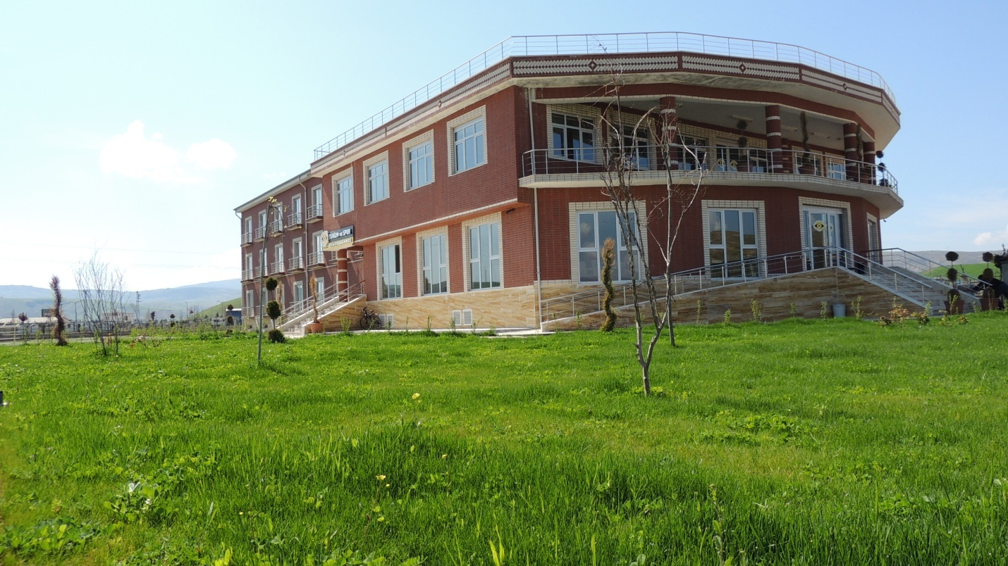
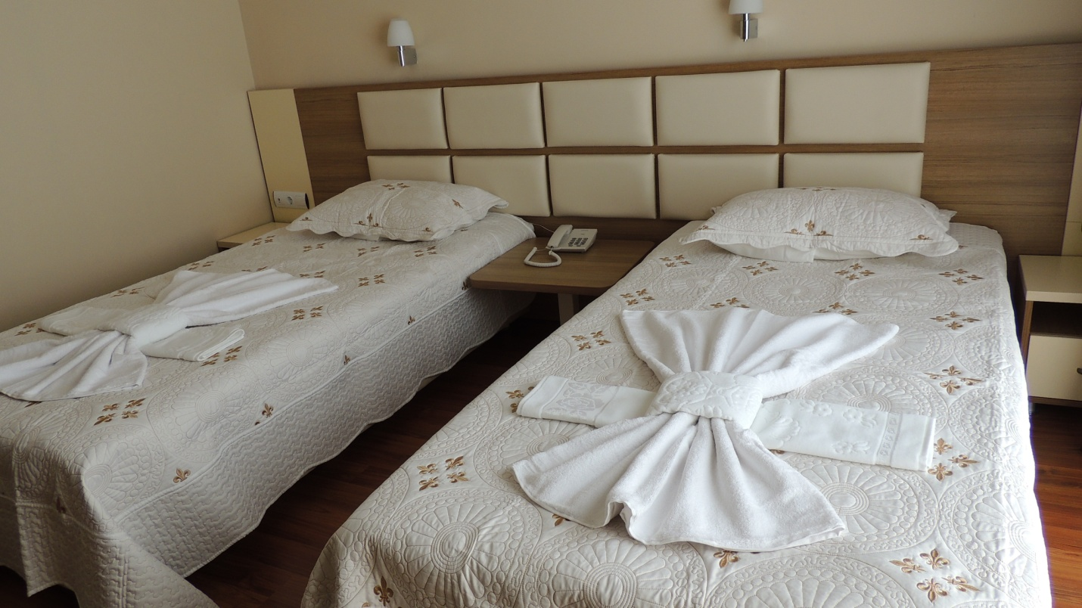
siubasin siubasin www.siirt.edu.tr
Sayfa 1
>

Slide 10
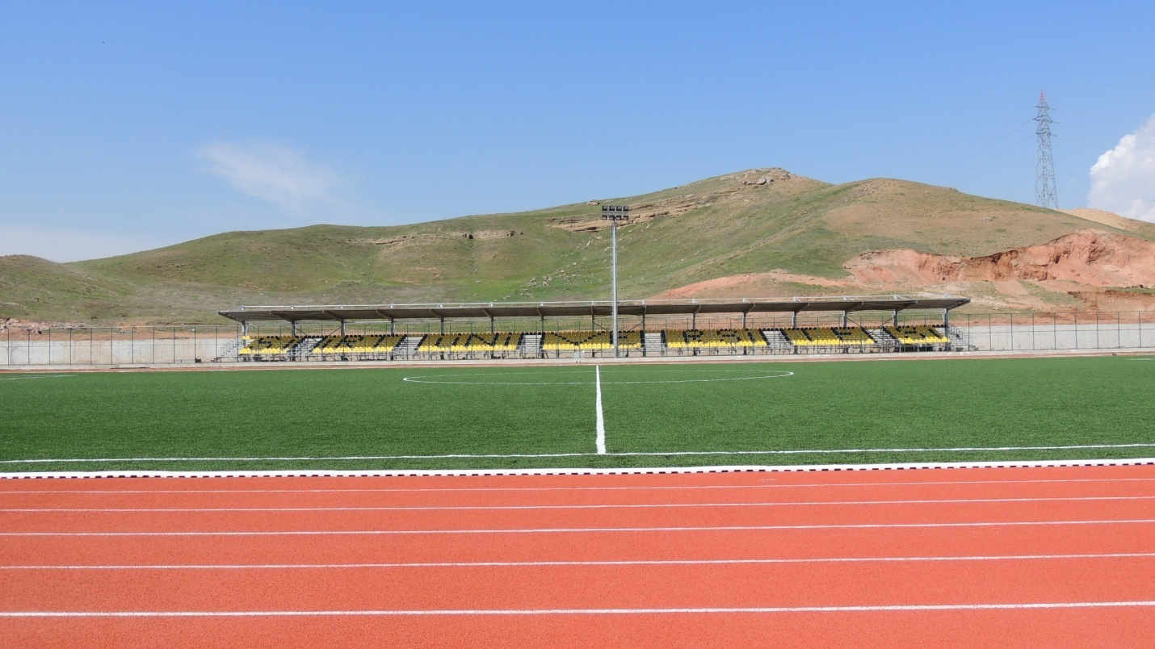
Futbol Sahası
Üniversitemiz Kezer yerleşkesinde bulunan futbol sahası, 1.150 seyirci tribün kapasiteli olup, 8 kulvarlı tartan pist, 105x70 futbol saha alanına sahip, uluslararası standartlarda inşa edilmiştir.
siubasin siubasin www.siirt.edu.tr
Sayfa 1
>

Slide 11
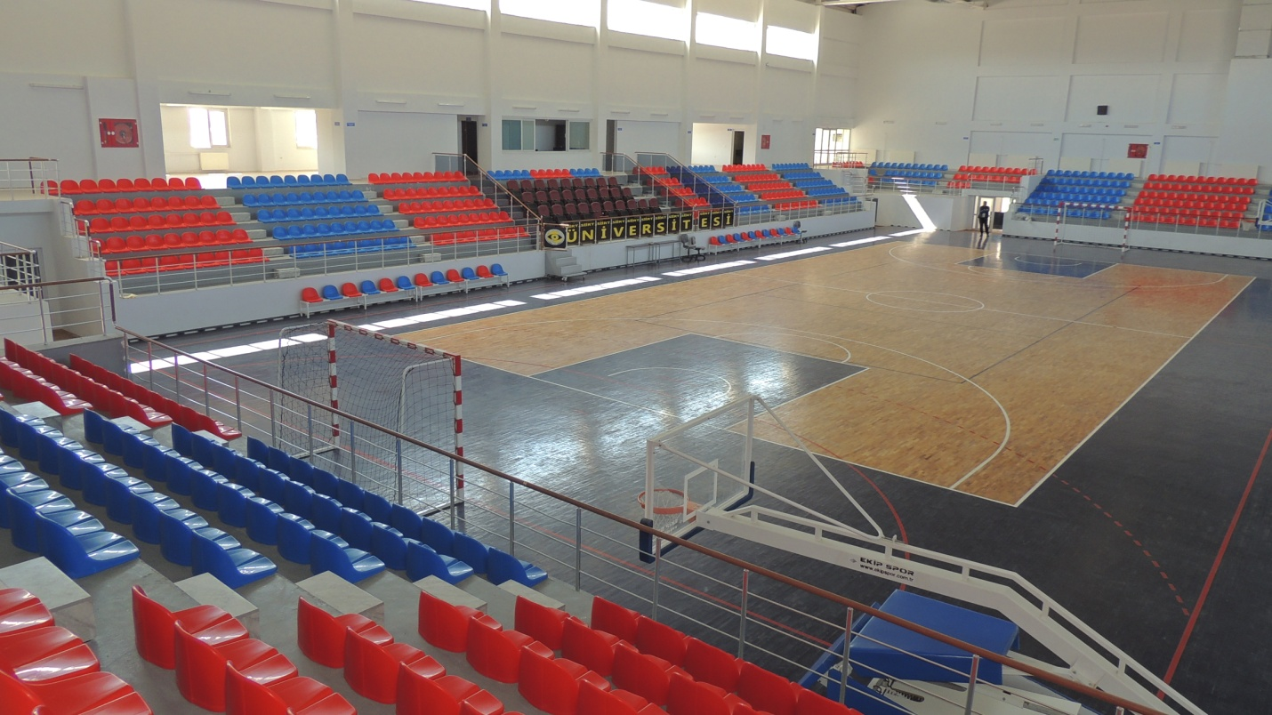
Spor Salonu
Üniversitemiz Kezer yerleşkesinde bulunan spor salonu, 1.000 seyirci kapasiteli, parke zemin,2 antrenman salonuna sahip ve uluslararası standartlarda inşa edilmiştir.
Ayrıca 1 adet Halı Saha,2 adet Tenis Kortu ve açık alan Basketbol ve Voleybol sahaları bulunmaktadır.
siubasin siubasin www.siirt.edu.tr
Sayfa 1
>

Slide 12
YURTLAR
Yurt Adı | Kapasitesi
Kurtalan Kız Öğrenci Yurdu | 2. Dönem Kapatılmıştır
Eruh Erkek Öğrenci Yurdu | 24
Eruh Kız Öğrenci Yurdu | 102
Toplam | 126
Öğrenci Yurtları
Üniversitemiz Sağlık Kültür ve Spor Daire Başkanlığı bünyesinde faaliyet gösteren; Eruh ilçemizde iki adet öğrenci yurdunda 102 kız, 24 erkek öğrenci barınmaktadır.Yurtlarımızda odalar 3-4 ve 5 kişilik olup, yataklar baza sistemidir. Öğrencilerimize öğle ve akşam yemek hizmeti öğrenci bütçesine uygun fiyatlarla sunulmaktadır. Ayrıca çalışma salonu, kafeterya, mescit bulunmakta ve internet erişimi mevcuttur.Yurtlarda temizlik ve hijyene azami ölçüde dikkat edilmekte olup, öğrencilerimizin sağlıklı ortamda barınmaları, beslenmeleri ve ders çalışmaları hususunda gerekli tedbirler zamanında alınmaktadır. 2017 yılında mal,hizmet,bakım ve onarım harcamaları kapsamında Eruh ilçe yurtlarına 53.000,00 TL harcama yapılmıştır. Eruh Yurtlarından elde edilen gelir 80.200,00 TL’dir.
siubasin siubasin www.siirt.edu.tr
Sayfa 1
>

Slide 13
ÖĞRENCİ TOPLULUKLARIMIZ
S.NO | TOPLULUK ADI | AKADEMİK DANIŞMAN
1 | GENÇ TEMA TOPLULUĞU | Yrd.Doç.Dr. Cevdet KAPLAN
2 | FİKİR VE MEDENİYET TOPLULUĞU | Arş.Gör.Necati SÜMER
3 | GENÇ GİRİŞİMCİLER TOPLULUĞU | Arş. Gör. Nurettin YILDIRIM
4 | FOTOĞRAFÇILIK TOPLULUĞU | Yrd.Doç.Dr. Rahmi UYAR
5 | DOĞA SPORLARI VE BİSİKLET TOPLULUĞU | Okt. Mustafa YÜKSEL
6 | SOSYAL HİZMETLER TOPLULUĞU | Öğrt.Gör. Bedrettin VAROL
7 | TURİZM GEZİ VE REKREASYON TOPLULUĞU | Öğrt.Gör. Abdülkadir UYRUN
8 | DOĞAL AFET, ARAMA, KURTARMA VE İLK YARDIM KULÜBÜ (DAKİK) | Öğrt.Gör. Malik DURMAZ
9 | ÖZGÜN DÜŞÜNCE TOPLULUĞU | Okt. Mahsum TAŞ
10 | İNSAN HAK VE HÜRRİYETLERİ TOPLULUĞU | Öğrt.Gör. Zekeriya MENAK
11 | TİYATRO TOPLULUĞU | Arş.Gör. Erkan IŞIKTAŞ
12 | DEĞERLER EĞİTİMİ TOPLULUĞU | Öğrt.Gör. Abdullah ÖZCAN
13 | KÜLTÜR VE SANAT TOPLULUĞU | Öğrt. Gör. Çağlar YILDIZ
14 | MÜZİK KULÜBÜ | Okt. Halil KILIÇVURAN
15 | BİLİŞİM TOPLULUĞU | Arş. Gör. Yahya DOĞAN
16 | ROBOT TOPLULUĞU | Arş. Gör. Ramazan MENAK
17 | DİL EDEBİYAT VE SANAT TOPLULUĞU | Arş. Gör. İbrahim ÇALAN
18 | GELECEĞİ YAZAN ÖĞRENCİLER TOPLULUĞU | Doç.Dr. Mustafa KAHYAOĞLU
19 | DÜŞÜNCE VE SANAT TOPLULUĞU | Yrd.Doç.Dr. Necati SÜMER
20 | ULUSLAR ARASI ÖĞRENCİ TOPLULUĞU | Doç.Dr. Ayhan YILMAZ
21 | TARİH TOPLULUĞU | Arş.Gör. Ömer KUCAK
22 | İLİM VE MEDENİYET TOPLULUĞU | Arş.Gör. Cengiz KANIK
23 | COĞRAFYA KULÜBÜ | Arş.Gör. Merve SANDIKÇIOĞLU
24 | YENİLENEBİLİR ENERJİ KAYNAKLARI TOPLULUĞU | Yrd.Doç.Dr. Hakan KIZMAZ
25 | VETERİNER SOSYAL ETKİNLİK TOPLULUĞU | Yrd.Doç.Dr. Gülşah AKGÜL
26 | GENÇ LİDERLER TOPLULUĞU | Öğrt. Gör. M. Fatih SANCAR
27 | ENERJİ TOPLULUĞU | Arş. Gör. İlter Şahin AKTAŞ
28 | YEŞİLAY KÜLTÜR KULÜBÜ | Dr. Adem İNCE
29 | KÜLTÜR VE MEDENİYET TOPLULUĞU | Yrd. Doç. Dr. İlyas ERPAY
30 | YENİLER TOPLULUĞU | Öğrt. Gör. Abdullah ELMAS
31 | MANEVİ DEĞERLERİ YAYMA TOPLULUĞU | Öğrt. Gör. Bülent AKAY
32 | VATAN SEVDALILARI TOPLULUĞU | Uzm. Kenan TAN
33 | HAKİKAT TOPLULUĞU | Doç. Dr. Abdullah ÜNALAN
34 | AKADEMİK DÜŞÜNCE EĞİTİM MEDENİYET (ADEM) TOPLULUĞU | Öğrt. Gör. Mahir ÖZHAN
35 | BRİÇ TOPLULUĞU | Yrd. Doç. Dr. Sungur GÜREL
36 | YAŞAM İÇİN TARIM TOPLULUĞU | Yrd. Doç. Dr. Fatih ÇIĞ
37 | SAĞLIKLI YAŞAM KULÜBÜ | Öğrt. Gör. Asım ÖZBEK
38 | GENÇ BEYİNLER TOPLULUĞU | Arş. Gör. Ahmet AKTAŞ
39 | FEN VE MATEMATİK TOPLULUĞU | Yrd. Doç. Dr. Ali ÇETİN
siubasin siubasin www.siirt.edu.tr
Sayfa 1
>

Slide 14
Yapılan Etkinlikler;
ETKİNLİĞİN TÜRÜ | SAYISI
Sağlık | 1
Yardım | 4
Gezi | 1
Konferans | 6
Kan Bağışı | 3
Kermes | 1
Tiyatro | 3
Stant | 21
Spor | 1
Panel | 1
Kurs | 1
Basın-Yayın | 2
Kitap Okuma | 1
Sergi | 4
Sunum | 1
Şiir Dinletisi | 1
Kurtarma Tatbikatı | 1
Eğitim | 5
Söyleşi | 5
Sertifika Töreni | 1
Çalıştay | 1
TOPLAM: | 65
- 39 öğrenci kulübümüz akademik danışmanları gözetiminde kuruluş amaçları doğrultusunda çalışmalarını yürütmektedir.
- 01.01.2017 tarihinden 31.12.2017 tarihine kadar faaliyet gösteren topluluklar ve bu topluluklar tarafından gerçekleştirilen etkinlikler aşağıda belirtilmiştir.
siubasin siubasin www.siirt.edu.tr
Sayfa 1
>

Slide 15
KOD | GİDER TÜRLERİ | BÜTÇE BAŞLANGIÇ ÖDENEĞİ (TL) | EKLENEN (+) (TL) | DÜŞÜLEN(-) (TL) | YILSONU ÖDENEĞİ (TL) | HARCAMA (TL) | HARCAMA (% si)
01 | Personel Giderleri | 1.768.100,00 | 0,00 | 562.700,00 | 1.205.400,00 | 1.205.380,33 | %99,99
02 | Sos. Güvenlik Kur. D.Prim Gideri | 259.600,00 | 0,00 | 56.500,00 | 203.100,00 | 202.479,06 | %99,69
03 | Mal ve Hizmet Alım Giderleri | 1.390.500,00 | 2.332.000,00 | 0,00 | 3.722.500,00 | 3.578.001,65 | %96,12
 | GENEL TOPLAM | 3.418.200,00 | 2.332.000,00 | 619.200,00 | 5.131.000,00 | 4.985.861,04 | %97,17
Temel Mali Tablolara İlişkin Açıklamalar
Başkanlığımız 2017 yılında faaliyetlerini aşağıda izah edildiği şekilde sürdürmüştür. Başkanlığımızın 2017 yılı başlangıç bütçesi 3.576.200,00 TL. dir. Başkanlığımızın ihtiyaçları doğrultusunda çeşitli bütçe kalemlerine 2.539.000,00 TL eklenmiş olup, yıl sonu itibariyle toplam ödeneğimiz 6.115.200,00TL. dir. Bu ödeneğin 5.261.047,56 TL. si ihtiyaçlar doğrultusunda harcanmıştır
siubasin siubasin www.siirt.edu.tr
Sayfa 1
>

Slide 16
Başkanlığımız tarafından 2017 yılında Yapılan İhaleler;
İhale Kayıt No | İhale Türü | İhale Usulü | İhale Adı
2017/29691 | Mal | Açık | 57 KALEMDEN OLUŞAN KURU GIDA ÜRÜNLERİ (İHALE İPTAL EDİLDİ)
2017/59260 | Mal | Açık | 9 KALEMDEN OLUŞAN ET ÜRÜNLERİ
2017/103719 | Mal | Açık | 58 KALEMDEN OLUŞAN KURU GIDA ÜRÜNLERİ
2017/569168 | Mal | Açık | 120.000 ADETTEN OLUŞAN 250 GRAMLIK EKMEK ALIMI
2017/586486 | Mal | Açık | 58 KALEMDEN OLUŞAN KURU GIDA ÜRÜNLERİ (İHALE İPTAL EDİLDİ)
siubasin siubasin www.siirt.edu.tr
Sayfa 1
>

Slide 17
Sağlık Hizmetleri
Üniversitemiz kezer kampüsü ile Veteriner Fakültesi hizmet binasında Mediko-Sosyal Merkezi oluşturulmuştur.Merkezde ve Kezerde bulunan öğrencilerimiz, çalışanlarımız ve yakınları için sağlık hizmetleri Sağlık Kültür ve Spor Daire Başkanlığı tarafından bu sağlık biriminde verilmektedir. Sağlık Birimimizde, Yüksek Öğretim Kurulunca belirlenen "Yüksek Öğretim Öğrencilerinin Sağlık Hizmetlerinden Yararlandırılmasına İlişkin Uygulama Esasları"na uyulmaktadır.Başkanlığımız bünyesinde bulunan Sağlık Hizmetleri Biriminde 1 Diyetisyen 1 psikolog ve 4 Hemşire ile hizmet verilmektedir.Ayrıca Sağlık Bakanlığı tarafından idari binamızda Aile Hekimi görevlendirilmesi yapılmış olup öğrenci ve personelimize Aile Hekimliğince sağlık hizmeti verilmektedir.
siubasin siubasin www.siirt.edu.tr
Sayfa 1
>

Slide 18
Spor Dereceleri

Slide 20
SPORTİF BAŞARILAR
Çorumda yapılan Dünya Güreş Şampiyonasında 46 kiloda Evin DEMİRHAN,60 kiloda Derya BAYHAN 3.OLUP Bronz madalya kazanmışlardır.
Türkiye Üniversite Sporları Federasyonunca yapılan güreş müsabakalarında 60 kiloda Derya BAYHAN,Türkiye Şampiyonu olmuştur.
ÜNİLİG kapsamında Üniversitemiz Erkek Hentbol Takımı Türkiye’de son 8 ‘e kalma başarısı göstermiştir.
ÜNİLİG kapsamında Bayan Hentbol Takımı yarı finallere çıkma başarısı göstermiştir.
TÜSF tarafından düzenlenen 2.Lig müsabakalarında ,Erkek Basketbol Takımı ,grubu 1.olarak tamamlayıp,1.Lig’e yükselmiştir.
TÜSF tarafından düzenlenen 2.Lig müsabakalarında ,Bayan Basketbol Takımı ,grubu 2.olarak tamamlayıp,1.Lig’e yükselmiştir.
TÜSF tarafından düzenlenen 2.Lig müsabakalarında ,Erkek Hentbol Takımı ,grubu 1.olarak tamamlayıp,1.Lig’e yükselmiştir.
TÜSF tarafından düzenlenen 2.Lig müsabakalarında ,Bayan Hentbol Takımı ,grubu 1.olarak tamamlayıp,1.Lig’e yükselmiştir.
TÜSF tarafından düzenlenen 2.Lig Salon Futbolu müsabakalarında ,Erkek FUTSAL Takımı ,grubu 1.olarak tamamlayıp,1.Lig’e yükselmiştir.
TÜSF tarafından düzenlenen 2.Lig Salon Futbolu müsabakalarında ,Bayan FUTSAL Takımı ,grubu 1.olarak tamamlayıp,1.Lig’e yükselmiştir.
TÜSF tarafından düzenlenen Halkoyunları grup yarışmasında grup 1.incisi olup, Türkiye finallerinde mücadele ederek Türkiye 8.olmuştur.
TÜSF tarafından düzenlenen futbol müsabakalarında erkek futbol takımımız grubu 1. inci olarak tamamlayıp 1. lige yükselmiştir.
Ünilig kapsamında düzenlenen turnuvalarda bayan futsal takımımız 3. üncü olma başarısı göstermiştir.

Slide 21
KURUMSAL KABİLİYET ve KAPASİTENİN DEĞERLENDİRİLMESİ
______________________________________________________________________
A- Üstünlükler
Sağlık Kültür ve Spor Daire Başkanlığının kendi bütçesinin olması,
Yemek ve yurt ücretlerinin ekonomik olması
Öğrenci odaklı çalışılması
Öğrencilere rehberlik edecek psikolojik danışman olması
Sağlık Kültür ve Spor Daire Başkanlığı bütçesinde burs olanaklarının olması
Gelir çeşitliliğine sahip olunması
Ücretsiz sağlık hizmeti verilmesi
Öğrenci topluluklarımız ile sivil toplum kuruluşları arasında köprü görevi yapması
Hiyerarşik yapının sağlıklı olarak işlemesi.
siubasin siubasin www.siirt.edu.tr
Sayfa 1
>

Slide 22
B- Zayıflıklar
Hizmet alımı Personel sayısının yetersiz oluşu
Bütçe yetersizliğinden dolayı istenen bazı hedeflerin gerçekleşememesi (Akşam Yemeği çıkaramama,Kısmi Zamanlı Öğrenci çalıştıramama vb)
C- Değerlendirme
Başkanlığımız; öğrencilerin sosyal, kültürel, danışma ve rehberlik ile sosyal ihtiyaçlarını karşılayan bir hizmet birimi ve aynı zamanda eğitim- öğretimin desteklenmesi amacıyla bu alanda uygulama ve araştırmaların yapıldığı bir uygulama dairesidir. İhtiyaç duyulan teknik donanım, personel ihtiyaçlarının giderilmesi halinde birimimiz faaliyetlerini ve hizmetlerini en üst seviyede sunabilecektir.
siubasin siubasin www.siirt.edu.tr
Sayfa 1
>

Slide 23
TEŞEKKÜRLER

